Slide 1
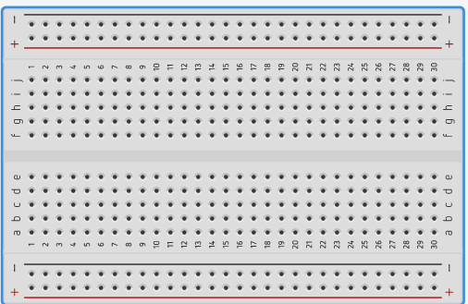
Breadboad par Loïk

